Slide 1
Смърт и безсмъртие в елегията „обесването на васил левски“ 9. клас
Изготвила: заприна глушкова – старши учител по бел
СУ „Никола Вапцаров“ – Хаджидимово,
обл. Благоевград

Slide 2
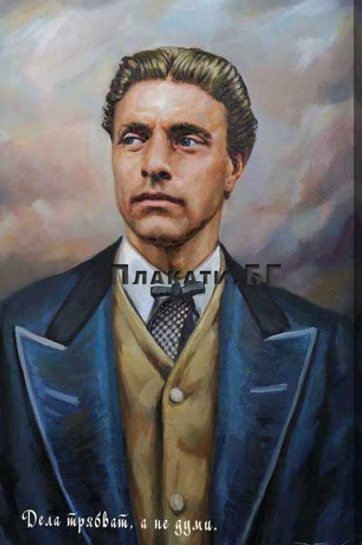
Какво е значението на мотива „изповед“ при майката в творчеството на Христо Ботев?
Как са изградени образите на смъртта и безсмъртието в „Хаджи Димитър“?
Какви са отношенията между одаичното и баладичното в „Хаджи Димитър“?

Slide 3
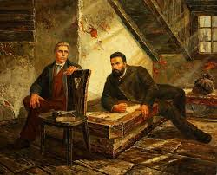
Творческа история

Slide 4
Тълкуване на заглавието редакции

Slide 5
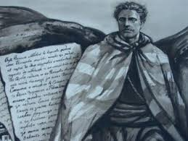
Жанрови особености
елегия - Доминиращо чувство е скръбта
Граничен – между елегия и ода.

Slide 6
композиция на творбата
5 СТРОФИ Х 4 СТИХА
1 – 2 СТРОФА
3 СТРОФА
4 – 5 СТРОФА
ГЕРОЯТ
1
2
3
4
СМЪРТТА И СТРАДАНИЕТО
СМЪРТТА И СТРАДАНИЕТО
5
Notes:
„Обесването на Васил Левски“ е елегия. Водещите чувства в стихотворението са скръбта по обесения герой и страданието на родната земя. В композицията ясно се откроява смислов център – това е третата строфа. Единствено в нея присъства образът на героя. Първата и втората, както и четвъртата и петата строфа развиват мотивите за смъртта и страданието.

Slide 7
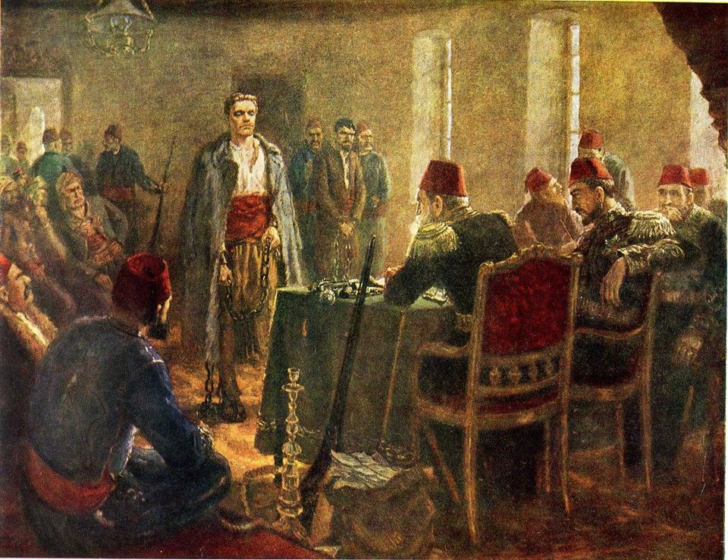
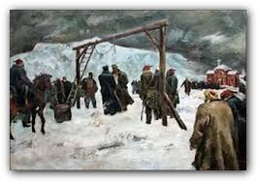
Страданието в „Обесването на Васил Левски“
Страдащата майка родина
Страдащата родна земя
ОБРАЗЪТ НА СИНА ГЕРОЙ

Slide 8
ЛИРИЧЕСКИ ГОВОРИТЕЛ ЛИРИЧЕСКИ ГЕРОЙ
Notes:
Творбата започва с обръщение към майката родина. Реторичният въпрос я представя като жално и милно плачеща. Изразът „жално-милно“ е често срещан в българската народна песен, затова той се е превърнал в устойчив знак за страдание. Образът на страдащата майка е характерен за поезията на Ботев. Тук обаче епитетите внушават усещане за безнадеждност. Следващият реторичен въпрос въвежда образа на гарвана, подчертан чрез алитерацията на звуковете „гр“. Гарванът е птица, символизираща смъртта. Тя е агресивна в очакване на своята плячка. По този начин се получава ярък контраст с образа на майката, който изразява безпомощност пред лицето на смъртта. Този мотив е развит в следващата строфа. Внушението е особено трагично, защото свещеният майчин глас (гласът на кръвта, на родовите връзки) е обречен да не бъде чут. Той е „глас в пустиня“.

Slide 9
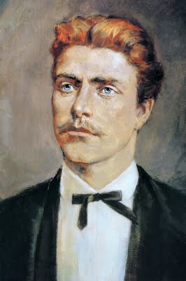
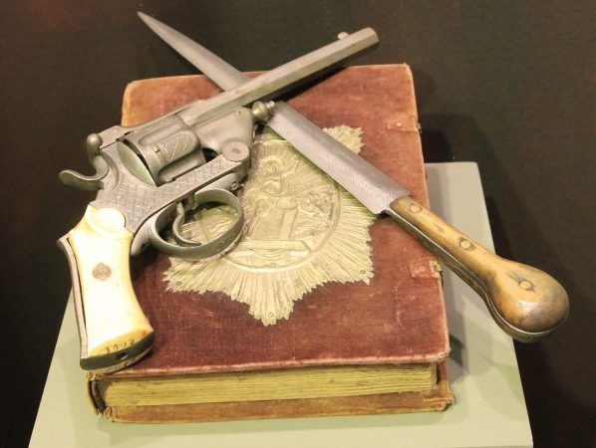
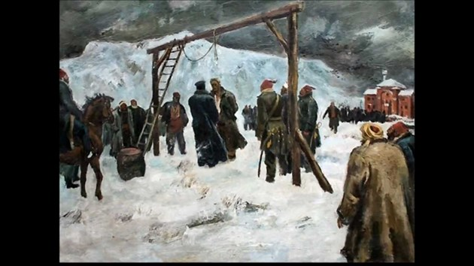
Основни образи и мотиви
Преобладаващи чувства
Послания и идеи
Notes:
Четвъртата и петата строфа градят образа на страдащото родно пространство. Майката родина е загубила своята сила. Свещеният й глас остава нечут. Родното е останало без своя син. Населяват го само старци, жени и деца, обхванати от ужаса от приближаващата смърт. Родната земя е превзета от силите на хаоса, представени чрез образите на гарвана, псетата, вълците, вихрите. Гласът на майката тук е заменен от гласа на зимата, който създава усещане за смърт. На нейната сила не може да противостои нищо. Към внушенията, постигнати на звуково равнище чрез алитерацията на „гр“, се прибавят внушенията, постигнати чрез алитерацията на „з“ и „с“ в последната строфа.

Slide 10
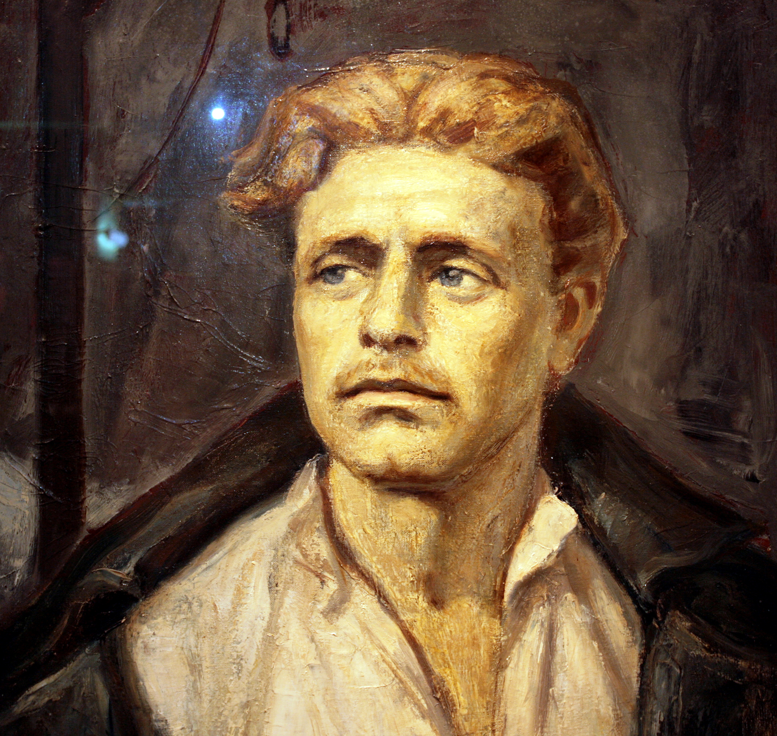
Героят

Slide 11
светът

Slide 12
адресатът

Slide 13
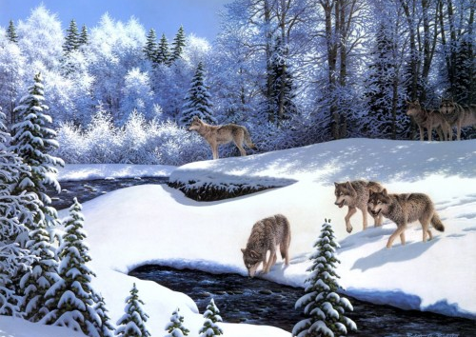
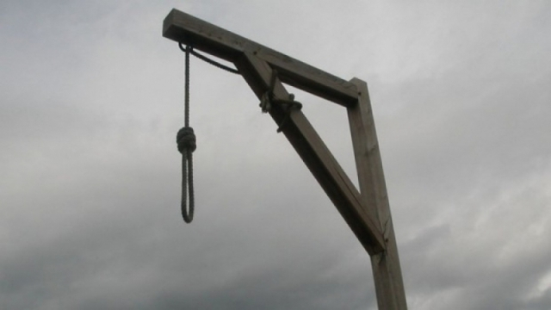
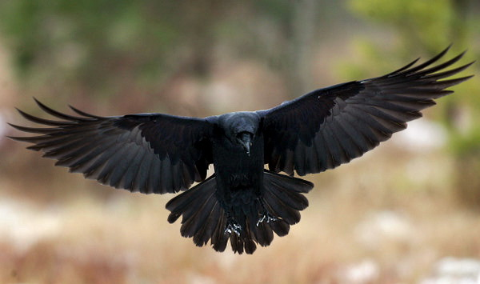
Художествени изразни средства

Slide 14
Епитет
„свещен глас”;
„черна робиня“
Алитерация
„Гарванът грачи грозно, зловещо …“
Метафора
„черно бесило“
Олицетворение
„Зимата пее свойта зла песен…“
Хипербола
„Виси на него със страшна сила…“

Slide 15
Обръщение с инверсия на определеното
“О, майко моя, родино мила…“
Алегория
„Зимата пее свойта зла песен“
Перифраза
„твой един син Българийо”
Контраст, експресивна лексика:
“милно плачеш” – “грозно грачеш”
“родино мила” – “птицо проклета”
Цветова символика: “черна робиня”;

Slide 16
Символни образи: “черно бесило”, “псета и вълци”, “гарванът”
Повторения, възходяща градация:
„Ох, зная, зная, ти плачеш, майко (…)“
„Глас без помощ, глас във пустиня (…)“
Олицетворение:
„Твой един син, Българийо (…)“
„Зимата пее свойта зла песен (…)“
„…вихрове гонят тръни в полето (…)“
Звукопис:
„Гарванът грачи грозно, зловещо (...)“

Slide 17
Резюме на „обесването на васил лески“
Съпоставка с образа на света в „Хаджи Димитър“
„ХАДЖИ ДИМИТЪР“ | „ОБЕСВАНЕТО НА ВАСИЛ ЛЕВСКИ“
митологически преобразени животни - сокол, орлица, вълк наречието „там на Балкана“; „юнакът в сила мъжка“ повелителни глаголни форми – „пейте“ две обръщения: 1. към персонажа – робините 2. „И ти“ – „грей и ти, слънце“ подчертан сезон „горещо лято“ сезонът като емблема на основното емоционално състояние – пулсът на творбата рязко очертани противоположности – поетика на обезсмъртяване | митологически преобразени животни - гарван, псета, вълци наречието „там“ „близо край град София“; страшна сила повелителни глаголни форми – „плачи“ две обръщения: 1. майката Родина (черна робиня) 2. „И ти, птицо проклета“ подчертан сезон „свирепа зима“ сезонът като емблема на основното емоционално състояние – реален свят на гибелта рязко очертани противоположности – преобръщане на библейския мит за спасителя – „един син на България“ – жертва, непокрита с цената на изкуплението.
Продължете сами със съпоставките!!!

Slide 18
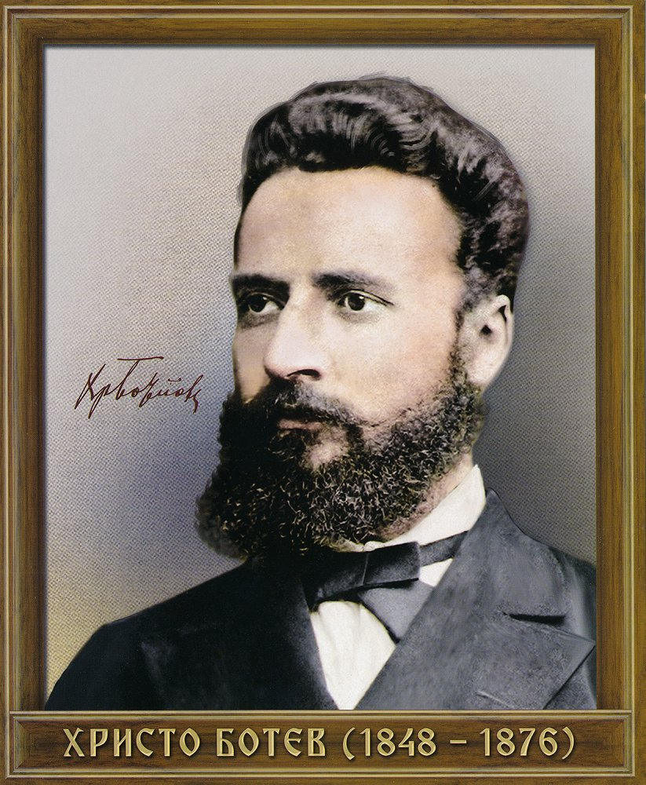
Домашна работа Изследователска задача:
Проучете и направете наблюдения върху взаимовръзката между образа на бесилото и образа на кръста в стихотворението
Как битува библейският израз „глас в пустина“ в текста на стихотворението?

Slide 19
Благодаря ви за вниманието!!!

